Slide 1
#Bölüm 1
SEC234 - Google Siteler ile Web Sayfası Tasarımı
Doç. Dr. Sezer KANBUL

Slide 2
Konu Başlıkları
Web nedir? Web sitesi nedir?
Web sitesi çeşitleri
Web sitesi ne işe yarar?
2019 ilk 20 ülke
Türkiye'de kurulan ilk web sitesi?
Makale okuma

Slide 3
Web nedir? Web sitesi nedir?
Web sitesi kısaca internet ağında bulunan grafik tasarım ve web yazılım dilleriyle şekillendirilmiş bir tanıtım ve paylaşım biçimidir [1].
World Wide Web kısaca (www veya “Web”) İnternet üzerinde yayınlanan birbirleriyle bağlantılı hiper-metin dokümanlardan oluşan bir bilgi sistemidir.
Web üzerindeki her bir dokümana Web sayfası denir.
Web sayfalarının oluşturduğu topluluğa “web sitesi” denir. Web siteleri ağırlıklı olarak http ve https protokollerini kullanırlar [5].
Örnek : https://google.com.tr

Slide 4
Web nedir? Web sitesi nedir?
Bilgisayarlarımızda web sitelerini veya web sayfalarını görüntüleyen uygulamalara Web tarayıcısı denir. Şu dönemde en popülerleri Chrome, Firefox, Opera, Explorer [5].
Benzersiz bir alan adınız olmalı (Domain)
Bir yayın hizmetiniz olmalı (Hosting)
Tasarım
Yazılım

Slide 5
Bir web sitesi için neler gereklidir?
Domain (Alan Adı)
Bir web sitesine ait IP adresine ulaşmak ve sunucuya erişmek için IP adresini ezberlemek yeri kolayca ismini yazarak ulaşımını sağlamak için geliştirmiş sistemdir[5].
Hosting (Barındırma Alanı)
Kısaca web sitenize ait dosyaları saklayan ve internet kullanıcılarının erişimine sunan bu bilgisayarlara web sunucusu (web server), bu veri saklama ve yayınlama işlemine de web hosting denir. Bir web hosting alan kiralanması ile başka hizmetleride aynı zamanda genellikle almış olursunuz [6].

Slide 6
Web Sitesi Çeşitleri
Web siteleri tasarım, yazılım ve programlamasına göre statik ve dinamik olmak üzere iki ana grupta değerlendirilebilir.
Statik web siteleri ;
HTML, web sayfalarını oluşturmak için kullanılan standart metin işaretleme dilidir.
XHTML, Genişletilebilir Büyütülmüş Metin İşaretleme Dili
CSS, HTML’e ek olarak metin ve format biçimlendirme alanında fazladan olanaklar sunan bir Web teknolojisidir.
SWF, Flash (animasyon) uygulama formatıdır.

Slide 7
Web Sitesinin Çeşitleri
Web siteleri tasarım, yazılım ve programlamasına göre statik ve dinamik olmak üzere iki ana grupta değerlendirilebilir.
ASP, PHP, .NET gibi programlama dilleriyle hazırlanmış ve bir veritabanına bağlanmış web sitelerine ” dinamik web sitesi ” denir. Bu programlama dillerinde hazırlanan kodlamalarda bir veritabanına komutlar verilir.
Statik mi yoksa dinamik site mi tercih etmeli?
Aslında günümüzde statik site kalmadı diyebiliriz. Çünkü artık her kurum, firma hatta blog bile kolayca güncelleme yapacağı yönetim panellerine ihtiyaç duyuyor.

Slide 8
Web Sitesinin Çeşitleri
Bu iki ana gruptaki web sitelerin çeşitleri ise ilgili sitenin içeeiğine göre değerlendirilmektedir [3].
Kurumsal web siteleri: Firma ürün/hizmet tanıtım siteleri. E-ticaret siteleri: B2B, B2C, C2C satış siteleri. Rezervasyon siteleri: Hotel, restoran vb. siteler. Kişisel siteler: Kişi tanıtım ve CV siteleri. İlan/emlak siteleri: Konut, araba, iş arama ve bulma siteleri.
Haber siteleri: Anlık, günlük, güncel olayların aktarıldığı siteler. Portal siteler: Turizm, sağlık vb. özel bir amaca hizmet eden fonksiyonel siteler. Mobil siteler: Mobil kullanıcılarına özel hazırlanan site ve uygulamalar.

Slide 9
Web Sitesi ne İşe Yarar?
Web siteleri tüm faaliyetlerimizi, ürün ve hizmetlerimizi hedef kitlemize istediğimiz gibi iletmemizi sağlar; doğru ve güncel bilgi kaynağıdır; bizlere zaman, prestij kazandırmaya yarar [3].
• Web sitesi hizmeti firma ya da markanın istek ve ihtiyaçlarının karşılanmasına yöneliktir.
• Web sayfası ürünler, hizmetler ve düşüncelerle ilgilidir.
• Web tasarım doğru hedef kitlesine hitap etmelidir.
• Web site konsepti, sürekli değişen rekabet koşullarında yerine getirilir.
• Website tasarımı kurumsal kimliğinizin aynasıdır.

Slide 10
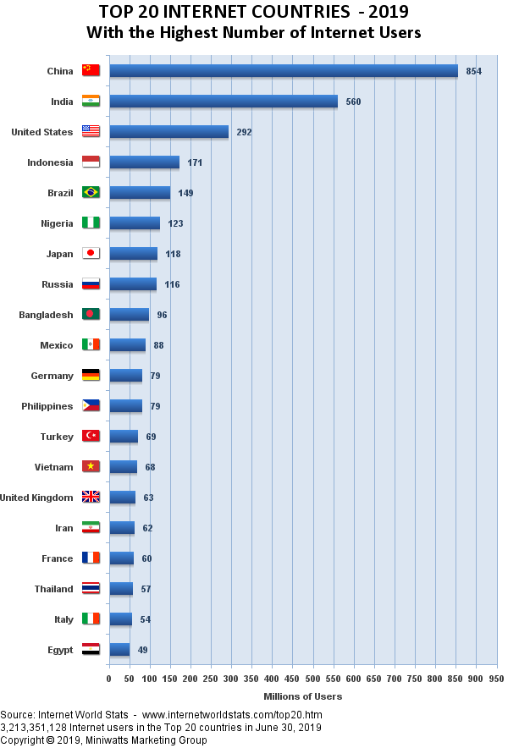
2019 İlk 20 Ülke
Türkiye İnternet kullanan ilk 20 ülke arasında 13 sıradadır.

Slide 11
Türkiye'de kurulan ilk web sitesi?
Bilkent Üniversitesi'nin 1993 yılında açılan www.bilkent.edu.tr web sitesi Türkiye'de kurulan ilk web sitesidir.

Slide 12
Makale Okuma
Kaynaklarda yer alan makaleyi indirip okuyunuz.
Makale-1: İstanbul’daki Hastanelerin Web Sitesi Özellikleri Üzerine Bir İnceleme
Özgür UĞURLUOĞLU [7]

Slide 13
Bölüm Sonu
Kaynaklarda yer alan makaleyi indirip okuyunuz.
Makale-1: İstanbul’daki Hastanelerin Web Sitesi Özellikleri Üzerine Bir İnceleme
Özgür UĞURLUOĞLU

Slide 14
Referanslar
[1] https://www.ws.com.tr/blog/web-sitesi-nedir sitesinden 26.02.2020 tarihinde alınmıştır.
[2] Vildan, A. T. E. Ş., & Karacan, H. (2009). Abant İzzet Baysal Üniversitesi web sitesi kullanılabilirlik analizi. Bilişim Teknolojileri Dergisi, 2(2).
[3] https://www.birnc.com.tr/web/web-sitesi-nedir-ne-ise-yarar/ sitesinden 26.02.2020 tarihinde alınmıştır.
[4] https://www.internetworldstats.com/top20.htm sitesinden 26.02.2020 tarihinde alınmıştır.
[5] https://ekstrembilgi.com/blog/web-sitesi-nedir-web-sitesi-ile-ilgili-temel-bilgiler/ sitesinden 26.02.2020 tarihinde alınmıştır.
[6] https://www.cevizbilisim.com.tr/blog/internet/hosting--barindirma-alani--nedir--1008 sitesinden 26.02.2020 tarihinde alınmıştır.
[7] Uğurluoğlu, Ö. (2009). İstanbul'daki Hastanelerin Web Sitesi Özellikleri Üzerine Bir İnceleme. Hacettepe Sağlık İdaresi Dergisi, 12(1), 87-104.

